Slide 1
Hvordan skal UiO sikre uu i innkjøp av digitale tjenester?:
Nettverksmøte for universell utforming 18. juni 2024
Kjell-Gunnar Linde Thomsen

Slide 2
Innhold
Kontekst – sammenheng – rammer (slide 3 tom 6)
Hvordan treffer UU de ulike flatene i en anskaffelse
Hva er det vi har skapt
Hvordan skal det benyttes
Verktøy og ferdigheter
Kilder og ressurser

Slide 3
Bakgrunn – hvorfor bry seg og hvordan havnet vi her?
Hvorfor bry seg
Hvordan havnet vi her
Tilgjengelighet er et gode for absolutt alle
Erfaring kan kreve tid, men tiden kan også svekke sanser vi benytter for å observere
Tilgjengelighet gir oss med andre ord tilgang til mer erfaring som skapes over tid letter
Vi har lovverk og regelverk som skal overholdes, særlig overfor studenter, men også allmenheten
UiO har i ambisjoner om å være en arbeidsplass for alle
Be og du skal få – det er lettere å forebygge enn å reparere
UU-prosjektet – Universell utforming av UiOs digitale løsninger
Etter samtaler med avdelingen fant vi at UU ikke blir godt nok ivaretatt. Leverandørene skal i teorien levere tjenester som er universelt utformet i hht. lovkravene, men dette blir i praksis ikke godt nok undersøkt og dokumentert av miljøene ved UiO som står for innkjøpet før en kontrakt blir signert.
Innkjøpsavdelingen ønsker bistand for å sikre at UU blir bedre ivaretatt i innkjøpet av digitale løsninger.
Prosjekt våren 2024
Notes:
UU-prosjektet – Universell utforming av UiOs digitale løsninger
https://www.uio.no/for-ansatte/arbeidsstotte/prosjekter/uu/

Slide 4
Hva er det med offentlige anskaffelser?
Oppdragsgiveren skal opptre i samsvar med grunnleggende prinsipper om
  konkurranse,
  likebehandling,
  forutberegnelighet,
  etterprøvbarhet og forholdsmessighet.
Tre faser
  Forberedelse, gjennomførlig, oppfølging
Fire flater
  Kvalifikasjonskrav, Kontraktskrav, spesifikasjoner og tildelingskriterier
Kan det være så vrient da ?

Slide 5
Hvordan kan vi leve oss inn i dette?
Eksamen (antatt kjent på UiO)
Anskaffelser av digitale tjenester
Hva eksamen er – eller hvorledes den oppleves kan se ulikt ut avhengig av hvilken rolle du har i den forbindelse
  Student, faglærer, sensor eller administrasjon. De ulike rollene har ulike forventninger og oppgaver både til seg selv og andre
Rammene er felles (Det er også her ulike flater)
  Læringsmål
  Pensum
  Forelesning
  Vurderingstema
  Eksamensoppgaven – når den er gitt
Anskaffelser har også ulike aktører eller roller
  Oppdragsgiver (Behovshaver, eksperter av ulik slag, brukere), anskaffelsesrådgivere og markedsaktører (Tilbydere / leverandører)
Rammene her blir felles
  Konkurransedokumentene
  Resulterende avtale / kontrakt som skal oppfylles slik det er avtalt
«Gjenkjennelig» Sammenbrudd - dersom en endrer spillereglene, eller det du har kommunisert, underveis

Slide 6
Fremmed eller kjent ?
Forskning (Kjerneelementer NOU 2006: 19)
(antatt kjent på UiO)
Anskaffelser
Integritet og uavhengighet
åpenhet for innsyn og etterprøving
Objektivitet
Integritet og likebehandling
Gjennomsiktighet og etterprøvbarhet ivaretas gjennom anskaffelsesprosessen.
Objektive og ikke-diskriminerende kriterier
Min observasjon er at grunnprinsippene er de samme, men ”dommerne” eller «metodene» er ulike
Notes:
Høring om NOU 2006: 19 Akademisk frihet , anvendt i presentasjon på UiO 2007
Se også NOU 2022: 2 Akademisk ytringsfrihet — God ytringskultur må bygges nedenfra, hver dag

Slide 7
Hvordan treffer UU de ulike flatene i en anskaffelse
Kvalifikasjonskrav
  For det første kan det stilles krav til leverandørens relevante tidligere leveranser og der faktisk ser hva de presterer knyttet til UU
  For det andre kan du etterspørre type bemanning, og der stille krav om at de faktisk har ressurser som kan noe om UU
Kontraktskrav
  Ofte benyttes Kontraktskrav for å plassere ansvar. Typisk kan krav om etterlevelse av WCAG krav, herunder å holde det som leveres oppdatert med endrede krav i standarden være et kontraktilt ansvar
Spesifikasjon
  Det er et overlapp mellom Kontraktskrav og spesifikasjon. Et spesifikasjonskrav kan være å angi et minimumskrav, samt krav til beskrivelse av egenskaper med hensyn til tilgjengelighet ut over minimumskravene
Tildelingskriterier
  Hensikten med disse er ar de skal være egnet til å rangere tilbud. Eksempelvis kan krav om universell utforming inngå i tildelingskriteriet, der det gis positiv uttelling / merverdi for løsninger som har gode / hensiktsmessige universelle egenskaper ut over minimumskravet.

Slide 8
Hva er det vi har skapt
Vi har
1) Oppdatert punket om UU i rutine for ivaretakelse av samfunnsansvar
2) Vi har utarbeidet maltekst / forslag som kan benyttes som spesifikasjon og / eller Kontraktskrav
La oss se

Slide 9
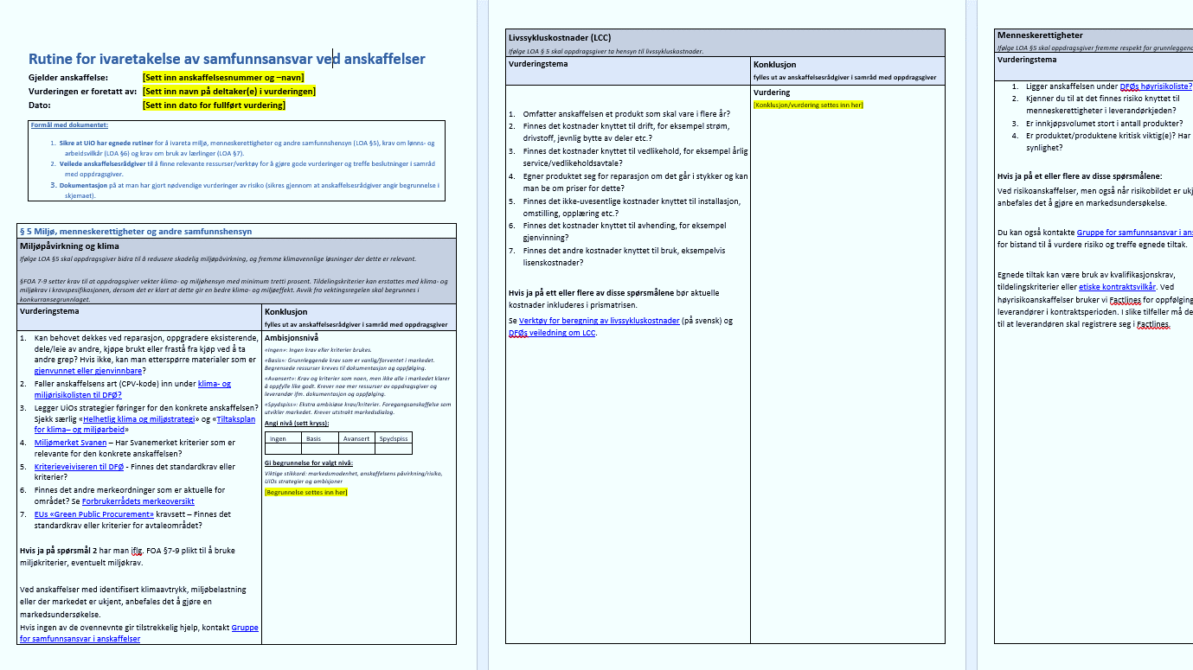
Rutine for ivaretakelse av samfunnsansvar ved anskaffelser
Notes:
Gjennomgang av sjekklista
Struktur:
De temaene som omhandler samfunnsansvar i anskaffelsesforskriften er presentert med tilhørende veiledning
Relevante linker er tatt med i henvisninger i veiledningen, og i et eget vedlegg
Kommer ikke til å gå i dybden på hvert enkelt tema, men presentere det overordnet. Hvis det er ønskelig kan vi ta en nøyere gjennomgang av hvert enkelt tema.
Unngå informasjonsoverload. Viktigste budskap: 1. Formålet med sjekklista. 2. Vit hvor den finnes . Ta den i bruk.

Slide 10
Oppdatert innhold knyttet til vurdering med hensyn på UU
Vurderingstema
1. Omfatter anskaffelsen IT-løsninger?
2. Omfatter anskaffelsen bygg og anlegg?
3. Omfatter anskaffelsen noe som skal brukes til undervisning?
Hvis ja på spørsmål 1 er det plikt om å stille krav om universell utforming. Følg gjeldende rutine:
A. Uu-teamet kontaktes av innkjøp/oppdragsgiver via Nettskjema for bistand med universell utforming.
B. Uu-teamet tar raskt kontakt med innmelder og avtaler sammen med innkjøp videre gang. Veien videre avhenger av hvor i innkjøpsprosessen man er.
Uu-teamet bistår med eventuell veiledning for hvilke krav som kan stilles for den løsningen som skal kjøpes inn.
Uu-teamet bistår med vurdering av tilbud basert på informasjon og dokumentasjon som er tilgjengelig. Videre gir uu-teamet en anbefaling om det er mulig.
Uu-teamet bistår innkjøp gjennom anskaffelsesprosessen med tilgjengelighetstesting. Testene dokumenteres og det gis konkrete tilbakemeldinger til innkjøp.
Uu-teamet er en støtte for innkjøp dersom det oppdages uu-feil leverandør må rette.
Hvis ja på spørsmål 2 er det også plikt om å stille krav om universell utforming. Se veileder fra DIBK, eller kontakt uu-kontakt@usit.uio.no for veiledning.
Hvis ja på spørsmål 3, vær oppmerksom på at det er forsterkede krav til universell tilgjengelighet.
Ved andre anskaffelser som skal brukes av personer bør følgende vurderes:
4. Hva kan vi i forbindelse med anskaffelsen gjøre for å redusere konsekvensen av individuelle begrensninger (syn, bevegelse, hørsel, annet)?

Slide 11
Hvordan skal det benyttes
Som alle andre krav og omgivelser i en anskaffelse
I planlegningen av anskaffelsen, relativt tidlig, avdekkes det i hvilken grad og på hvilken måte hensyn til Universell utforming blir relevant for denne konkrete anskaffelsen.
Ved «innkjøp av digitale tjenester» er det jo en «no-brainer», det er alltid relevant
Etter sin målgruppe / art vil vekten av universell utforming varierer og dette kan gi klarhet i
  Behov for ressurser / ekspertise
  Konkrete krav / kriterier
  Behov for testing / dokumentasjon / verifisering og oppfølging
Dette resulterer i
  Behov for bistand / organisering av anskaffelsesteamet
  Utforming og innhold av konkurransedokumentenes flater, herunder krav til beskrivelser, dokumentasjon og mulighet til testing og verifisering som en del av evalueringen av de tre beste tilbyderne
  Oppfølging av leveransen og organisering av dette

Slide 12

Verktøy og ferdigheter
Ofte sies det at godt verktøy er halve jobben
En del av dem som sier det har ofte noe i tillegg
Dette noe er ferdigheter
På UiO mangler vi aldri folk med ferdigheter, men ofte er de få og gjerne opptatt med ting som pågår
Vi kan imidlertid lære av dem.
Vi kan øve opp våre egne ferdigheter
Vi kan og skal benytte det som er utvikler og vi kan og skal be om råd
I de fleste tilfeller er det tilstrekkelig å gjøre en systematisk, forsvarlig og god jobb

Slide 13
Veien videre
Ta i bruk verktøyene som er utviklet
Gjør dere erfaringer
Foreta undersøkelser i markedet
Ta vare på erfaringer gjennom dokumentasjon og eksempler
Gi oss tilbakemeldinger
Dette kan bli bedre, men skal det bli det må det brukes og deres erfaringer vil inngå i videreutvikling

Slide 14
Kilder og ressurser
https://www.uio.no/for-ansatte/arbeidsstotte/prosjekter/uu/
https://www-int.uio.no/for-ansatte/arbeidsstotte/kommunikasjon/nettarbeid/opplaring/kurs/eksempler-publisist2/universell-utforming.html
https://anskaffelser.no/hva-skal-du-kjope/it/krav-om-universell-utforming-i-anskaffelser-av-it
https://www.uutilsynet.no/

